Slide 1
Министерство образования и науки Российской Федерации
Федеральное государственное бюджетное образовательное учреждение
высшего образования
«Владимирский государственный университет
имени Александра Григорьевича и Николая Григорьевича Столетовых»
(ВлГУ)
Курсовой проект
Прототип программной системы «GAR»
Выполнил: студенты гр. ПРИ-115
Лапыгина В. Д., Родионова А. В.,
Ханова А. А., Крутова А. С.
Принял: ст.преп. Тимофеев

Slide 2
Предметная область
В теории добиться успеха просто, нужно лишь отказаться от того, что мешает начать работать над собой.
На практике же мотивировать себя на достижение целей крайне сложно. Помочь справится с этой задачей призвано приложение GAR.
Достижение цели с помощью игры
Соревновательный характер
Возможность добавления одной или нескольких целей
Анализ результатов

Slide 3
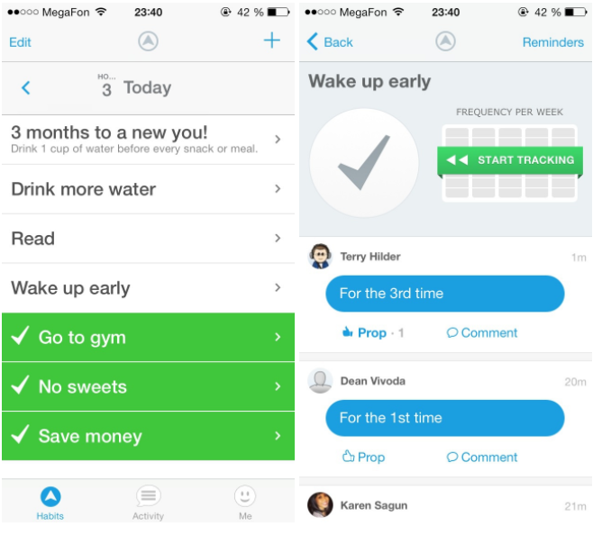
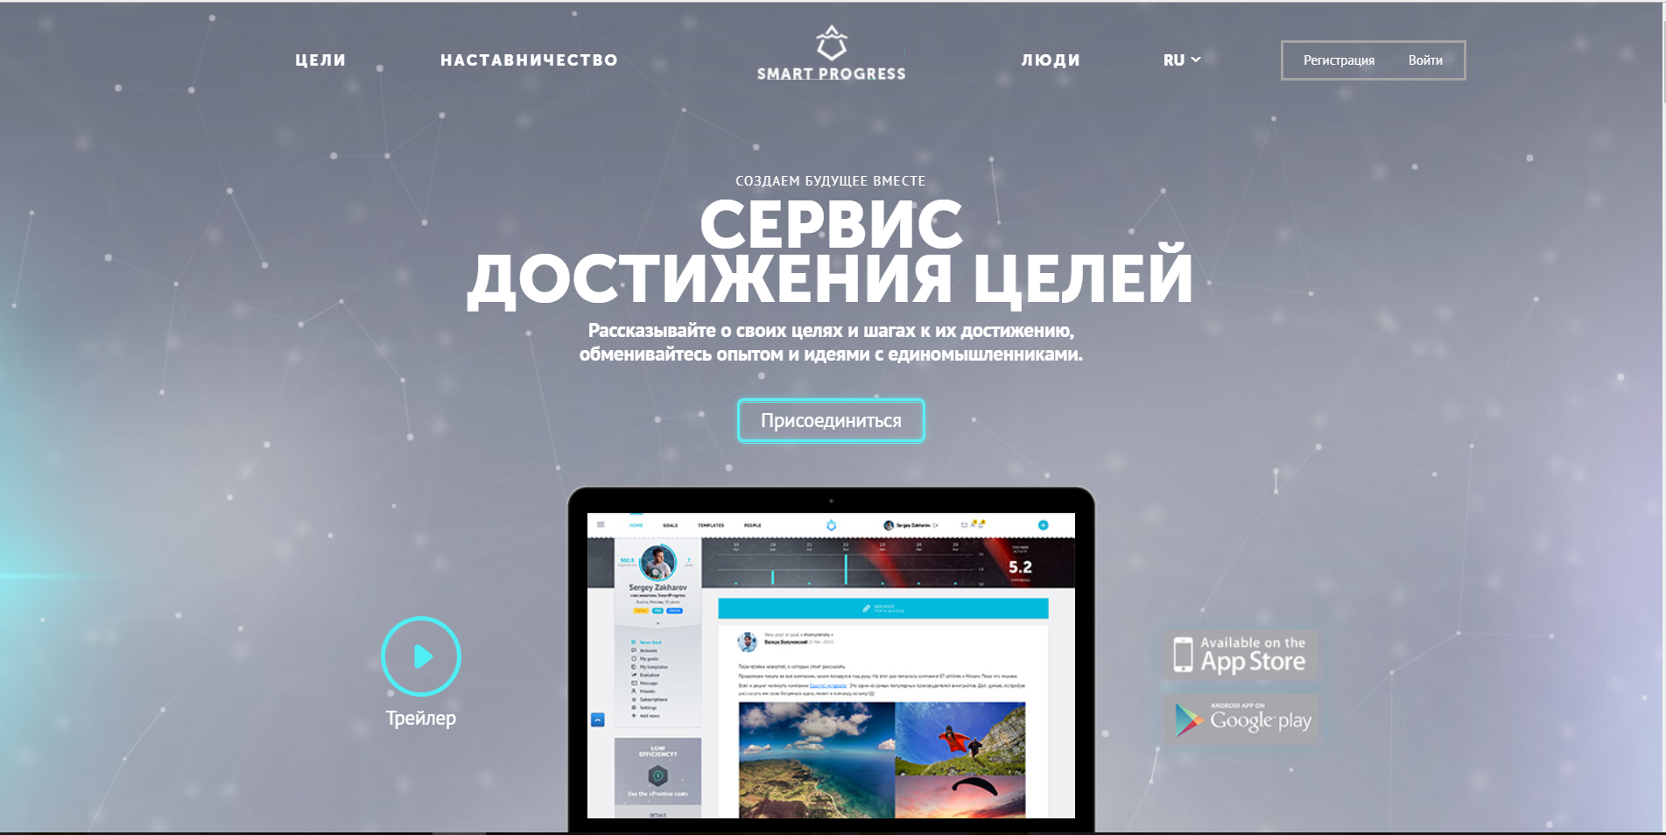
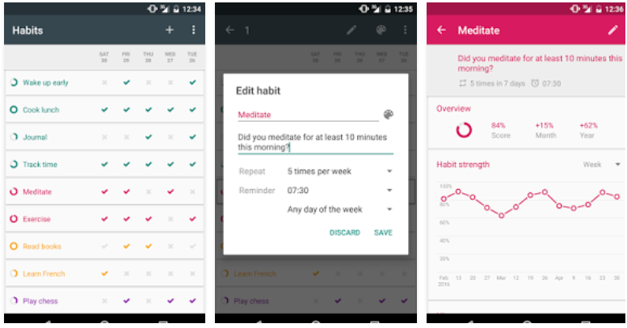
Аналоги
Программа | Lift | SmartProgress | Трекер привычек Loop
Интерфейс
Доступность | Бесплатное (только английский язык) | Бесплатное (английский, русский язык) | Бесплатное (английский, русский язык)
Как проходит процесс достижения цели | Пользователь добавляет цель, отмечает выполнение цели галочкой | Пользователь добавляет цель, пишет о ней отчеты, обменивается опытом | Пользователь добавляет цель, в достижении цели помогают напоминания, графики прогресса
Игровая часть | Не ярко выражена | Не выражена | Не выражена

Slide 4
Функциональные/нефункциональные требования
Функциональные:
• Веб-приложение для саморазвития, направленное на аудиторию 14+.
• При первом посещении сайта пользователю должна быть доступна главная страница
• Для авторизованного пользователя доступно: управление личными данными, создание целей или выбор из готовых, возможность просматривать свой текущий прогресс.
• Также пользователь за дополнительную плату может приобрести персонажа.
Три аналога:
Разработка - язык Java, платформа Java EE.
Веб-приложение.
Технология EJB.
СУБД MySQL.
Удобный пользовательский интерфейс.
Система должна быть надёжной
При покупке персонажа использовать собственный сервис для оплаты
Для взаимодействия с веб-сервисом использовался архитектурный стиль REST

Slide 5
Диаграмма прецедентов

Slide 6
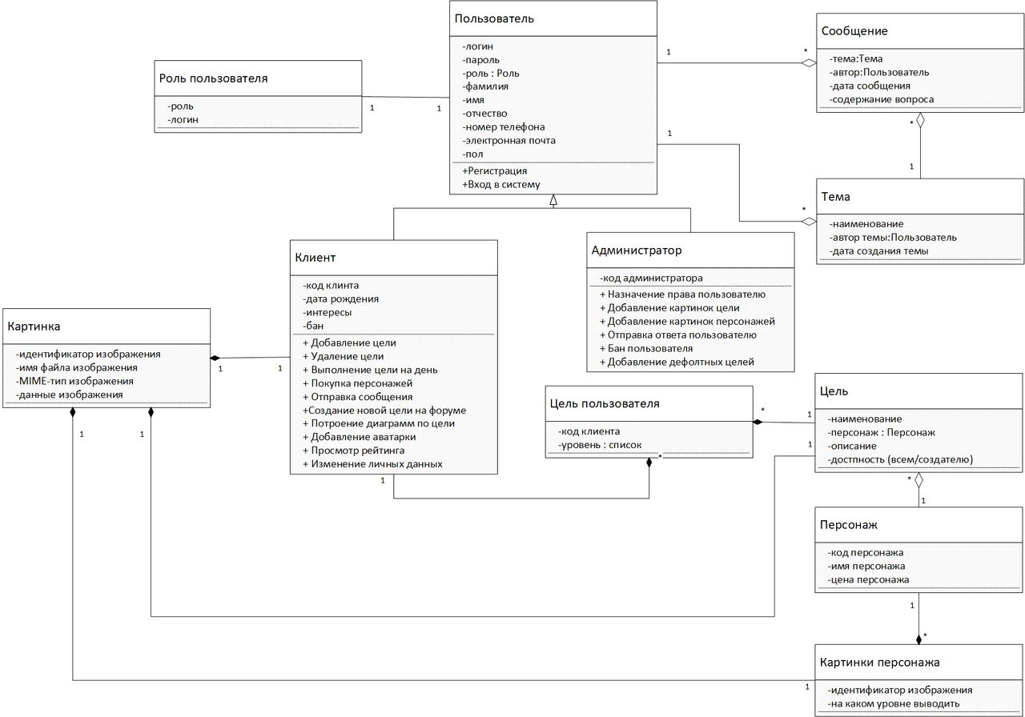
Концептуальная диаграмма классов

Slide 7
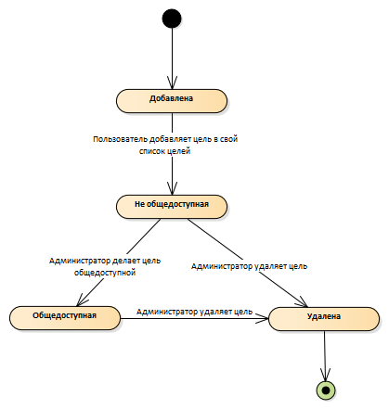
Диаграмма состояний

Slide 8
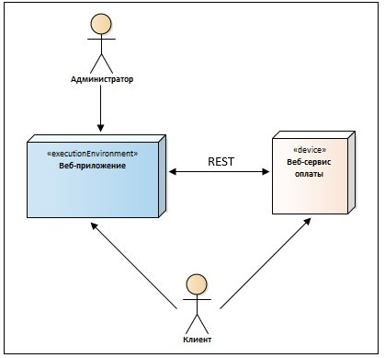
Организационная диаграмма
Система включает в себя веб-приложение GAR и веб-сервис для осуществления платежей. Система поддерживает две роли: администратор (admin) и клиент (client). Клиент является активным пользователем приложения, именно ему доступен основной функционал системы. Так как монетизация системы осуществляется с помощью веб-сервиса, то взаимодействие с ним доступно клиенту при покупке персонажа.

Slide 9
Диаграмма классов-сущностей

Slide 10
Диаграмма классов уровня доступа к данным

Slide 11
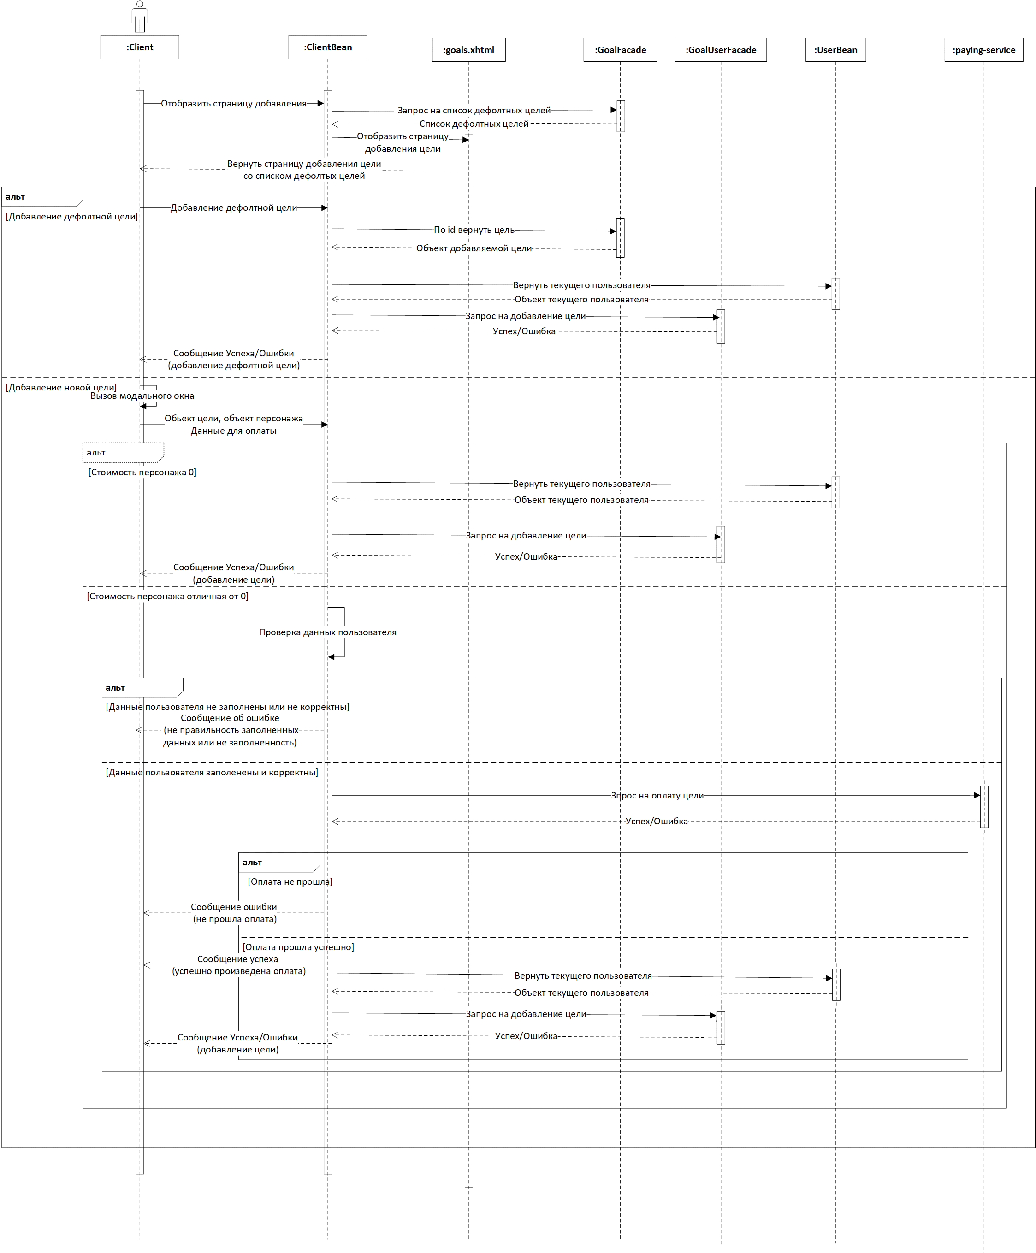
Диаграмма последовательностей

Slide 12
Разработка
Проект разрабатывался на платформе Java EE:
Использование EJB
Использование API
Язык запросов JPQL
Managed Beans
JSF

Slide 13
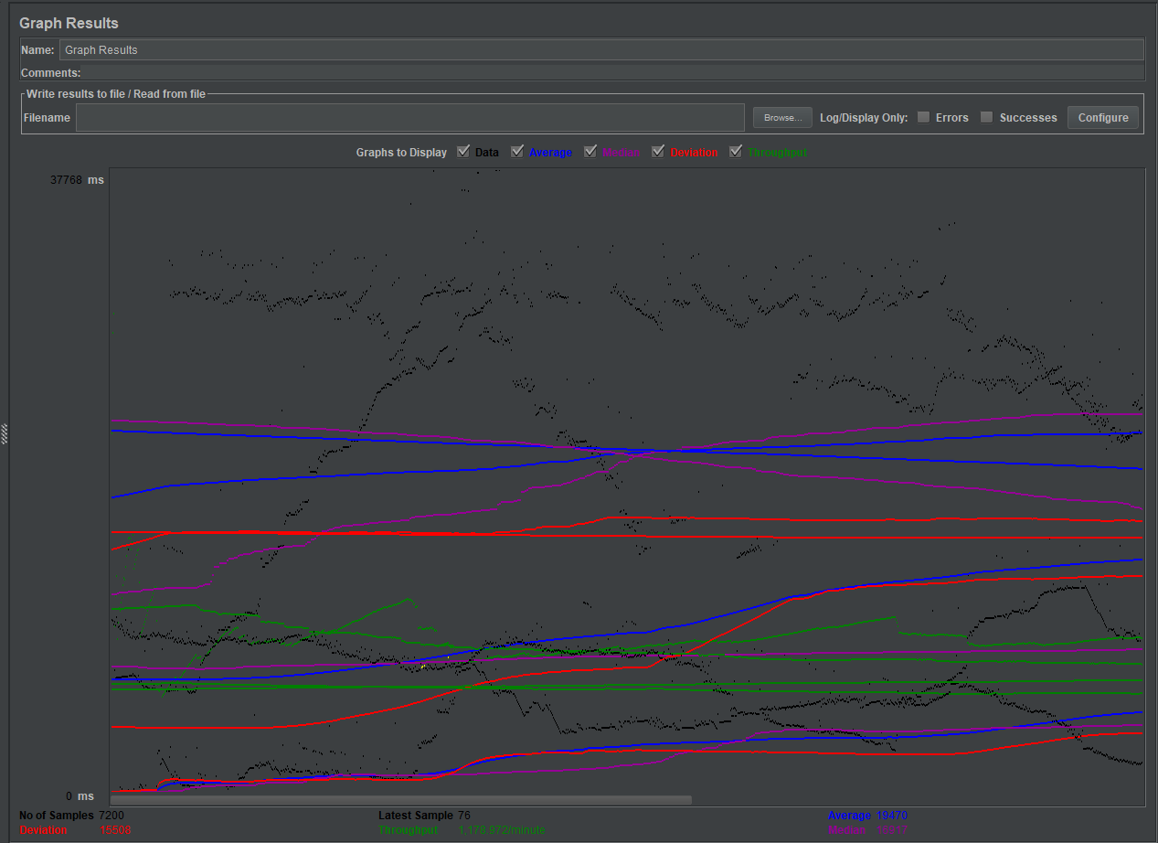
Тестирование
Нагрузочное тестирование проводилось с помощью Apache JMeter:
• Data — время отклика на каждый выполненный запрос.
• Average — среднее время отклика сервера, объективный график нагрузки.
• Deviation — погрешность, стандартное отклонение.
• Throughput — скорость выполнения самого запроса.
480 пользователей в минуту

Slide 14

Прототип дизайна разрабатываемой системы

Slide 15

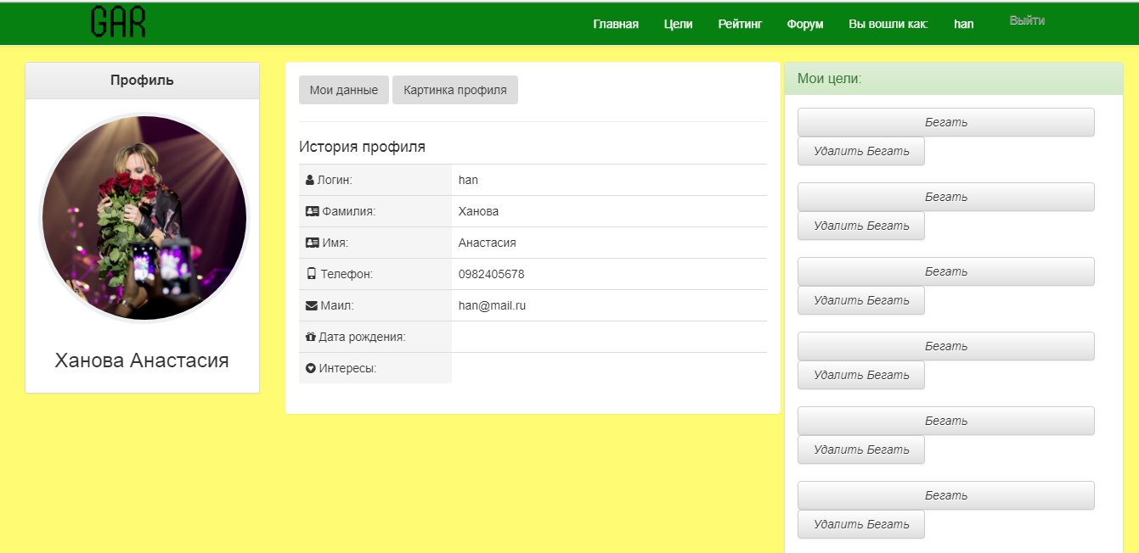
Текущий дизайн
В ходе проекта дизайн претерпел ряд изменений. Итоговый вариант главной страницы веб-приложения.

Slide 16




Персонажи

Slide 17
Заключение
В данном проекте было создано веб-приложение мотивирующего характера с элементами игры.
были изучены новые технологии (такие как EJB, API),
разработан собственный веб-сервис,
разработка Back-End и Front-End,
проектирование UX интерфейса.
+ существенный опыт в различных сферах, которые составляют разработку приложения: аналитика, разработка архитектуры, дизайн, который включает изучение цветовых сочетаний, создание макетов, тестирование, работа в команде.
И результатом нашей совместной работы является готовое приложение, основная задача которого – помощь людям в достижении целей

Slide 18
Спасибо за внимание

